Slide 1
TEORI PATH-GOAL
TEORI LEADER-MEMBER EXCHANGE
PSIKODINAMIK

Slide 2
Teori path-goal mengadaptasi kepemimpinan situasional.
Pengembang: Evan (1970).
Teori path-goal adalah untuk meningkatkan kinerja &
Kepuasan pengikut difokuskan pada teori motivasi,
menekankan pada hubungan gaya kepemimpinan dengan
karakteristik pengikut.
Keefektifan pengikut tergantung:
kemampuan pemimpin memuaskan pengikut, dan
kemampuan memberi petunjuk ke pengikut

Slide 3
Perilaku Kepemimpin:
Direktif
Suportif
Partisipatif
Orientasi Prestasi
Karakteristik pengikut
Karakteristik tugas
Motivasi
Bawahan
Tujuan (Produktivitas)
Model Kepemimpinan Path-Goal

Slide 4
KEPEMIMPINAN DIREKTIF
Sinonim dengan kepemimpinan: otoriter, sistemik, dan
manajerial. Karakteristik
Kepemimpinan direktif lihat penjelasan telling kuliah 5
Ditambah:
(1) Memberi perintah & tidak boleh dibantah
(2) Memberi tugas, cara mengerjakan, batas waktu
(3) Memberi aturan & dilaksanakan dengan kaku
(4) Memberi sanksi

Slide 5
KEPEMIMPINAN DIREKTIF
Melaksanakan tujuh fungsi manajerial:
(1) Pengaturan tujuan
(2) Identifikasi kebutuhan
(3) Penentuan prioritas (sgt penting & sgt mendesak; sgt
penting & mendesak; penting &mendesak; penting
& tidak mendesak)
(4) Perencanaan
(5) Penentuan anggaran
(6) Impledmentasi
(7) Evaluasi

Slide 6
KEPEMIMPINAN SUPORTIF
(1) Memberi motivasi
(2) Memberi fasilitas kerja yang memadai
(3) Memberikan fasilitas lainnya misalnya:
kesejahteraan & pengembangan karir.

Slide 7
KEPEMIMPINAN PARTISIPATIF (Kuliah 7)
Melaksanakan tujuh fungsi manajerial:
(1) Pengaturan tujuan
(2) Identifikasi kebutuhan
(3) Penentuan prioritas (sgt penting & sgt mendesak; sgt
penting & mendesak; penting &mendesak; penting
& tidak mendesak)
(4) Perencanaan
(5) Penentuan anggaran
(6) Impledmentasi
(7) Evaluasi

Slide 8
ORIENTASI PRESTASI
Lihat Kuliah 4 Tabel 4.2
KARAKTERISTIK PENGIKUT
Seperti karakteristik manusia antara lain menurut:
Murray (Kuliah 1 Tabel 1.1).
Maslow (Kuliah 1 Tabel 1.1).
Getzel & Guba (Kuliah 1 Tabel 1.1).
McGregor (Kuliah 1 Tabel 1.1).
Herzberg (Kuliah 1 Tabel 1.1)
Argyris (Kuliah 1 Tabel 1.1)

Slide 9
McClelland (Kuliah 1 Tabel 1.1)
Hersey & Blanchard (Kuliah 5)
Alderfer (Kuliah 1 Tabel 1)
Yukl (Kuliah 5 Gambar 5.3).
Level Manusia menurut Al Gazali
Level Manusia menurut Gilbert
Manusia Tipe A dan B Griffin & Morhead
Kematangan Manusia Gill (Kuliah 7 Gambar 7.3).
Teori Etika (Kuliah 12 Gambar 12.1)

Slide 10
Teori Murray
1. Berprestasi
2. Berafiliasi
3. Agresi
4. Otonomi
5. Pamer
6. Kata hati
7. Hubungan baik
8. Berkuasa
9. Kekuatan (kesehatan)
10. Pengertian

Slide 11
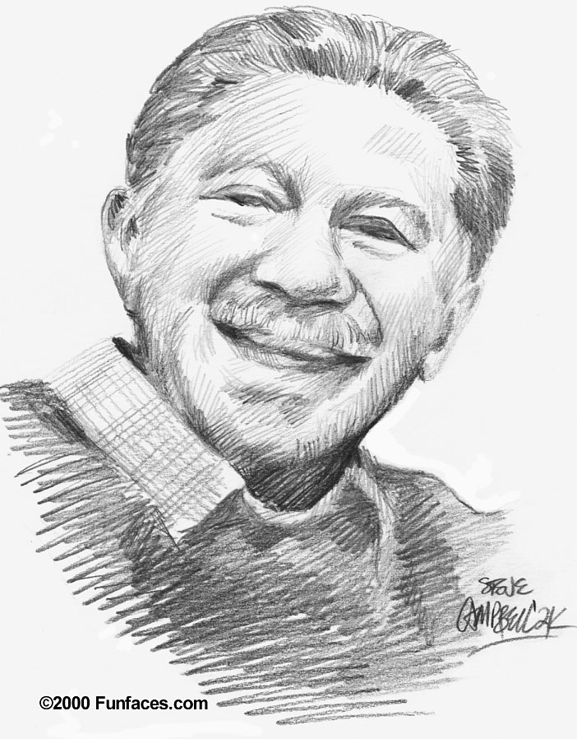
Hierarki Kebutuhan Maslow
Contoh umum
Contoh di organisasi
aktualisasi diri
keamanan
fisiologi
harga diri
sosial/memiliki
Prestasi
Tantangan pekerjaan
Status
Jabatan
Sahabat
Rekan kerja
Rencana pensiun
Stabilitas
Tempat tinggal
Gaji pokok
Sumber : Maslow (dalam Griffin & Moorhead, 1986: 147)

Slide 12
Hirarki kebutuhan Maslow

Slide 13
HIRARKI KEBUTUHAN MASLOW
AKTUALISASI DIRI
KEBUTUHAN MEMILIKI
KEBUTUHAN KESELAMATAN (RASA AMAN
KEBUTUHAN FISIOLOGIKAL
KEBUTUHAN PENGHARGAAN
Prestasi
Status
Persahabatan
Kestabilan
Perlindungan pokok
Pekerjaan yang menantang
Jabatan
Teman di kelompok
Tunjangan pensiun
Gaji

Slide 14
Example text
Text example
Replace it with own
Text example
Replace it with own
Text example
Replace it with own
Text example
Replace it with own
Kebutuhan Aktualisasi Diri
(Self-Actualization Needs)
Prestise, menunjukkan
Kehebatannya (harta, karya,
tahta)
Kebutuhan lebih tinggi dan kebutuhan berkembang
Kebutuhan Harga Diri (Esteem Needs)
Mendapat penghargaan (ucapan terima kasih,
Mendapat jabatan, Promosi, berprestasi tinggi
Kebutuhan Kebersamaan, Sosial, dan Cinta (Belongingness, Social, and
Love Needs)
Persahatan, senang berkumpul, saling mencinta, saling memiliki
Kebutuhan Dasar dan lebih rendah
Kebutuhan Keselamatan dan Keamanan (Safety and Security Needs)
Kesehatan dan Keselamatan Kerja (K3), gaji teratur, gaji naik, pagar, teralis, satpam, tabungan,
Deposito, asuransi, jaminan pensiun, terhindar dari bahaya, rasa aman dan tenteram.
Kebutuhan Fisiologikal (Fisiological Needs)
Pangan (makan), sandang (pakaian), papan (tempat tinggal), tidur, istirahat, seks, kesehatan, pendidikan, penghasilan
Yang layak untuk hidup.

Slide 15
FISIOLOGICAL NEEDS
Kebutuhan fisiological
Kebutuhan keselamatan
Kebutuhan penghargaan
Kebutuhan aktualisasi diri
tinggi
rendah

Slide 16
SAFETY NEEDS, SECURITY NEEDS
Kebutuhan
Keselamatan
Kebutuhan uhan Kebutuhan
psikologikal berkelompok
Kebutuhan penghargaan
Kebutuhan aktualisasi
diri
tinggi
rendah

Slide 17
SOCIAL NEEDS, LOVE NEEDS
Kebutuhan berkelompok
Kebutuhan keselamatan
Kebutuhan penghargaan
Kebutuhan fisiologikal
Kebutuhan aktualisasi diri

Slide 18
ESTEEM NEEDS, EGOISTIC NEEDS
Kebutuhan penghargaan
Kebutuhan berkelompok
Kebutuhan aktualisasi diri
Kebutuhan keselamatan
Kebutuhan fisiologikal

Slide 19
SELF ACTUALISATION NEEDS
Kebutuhan aktualisasi diri
Kebutuhan penghargaan
Kebutuhan berkelompok
Kebutuhan keselamatan
Kebutuhan fisiologikal

Slide 20
(Getzel & Guba (1957)

Slide 21
Teori Dua Faktor Herzberg
Motivasi (Interinsik) Kesehatan (Eksterinsik)
Prestasi
Supervisi
Penghargaan
Kondisi kerja
Pekerjaan itu sendiri
Hubungan interpersonal
Tanggung jawab
Upah atau gaji
Pertumbuhan
Kebijakan

Slide 22
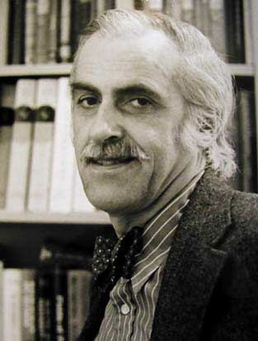
Teori McClelland
nAff
nPow
nAch
Situasi kerja menantang, persaingan
Kuasa, gengsi, pengendali, mempengaruhi orang lain
Berteman, rekan kerja

Slide 23
 | .
Saya mau dan
mampu
2. Saya mau
tetapi tidak
mampu
4. Saya tidak
mau dan
3. Saya tidak mau
tetapi mampu
tidak mampu
Level Manusia
(Al Gazali

Slide 24
 | .
2. Saya komitmen tetapi tidak kompeten
1. Saya komitmen dan kompeten
4. Saya tidak
komitmen dan
3. Saya tidak komitmen
tetapi kompeten
tidak kompeten
Level Manusia
(Al Gazali

Slide 25
 | .
2. Saya tahu, diri saya tidak tahu
1. Saya tahu, diri saya tahu
3. Saya tidak tahu,
diri saya tahu
4. Saya tidak tahu,
diri saya tidak tahu
Level Manusia
(Al Gazali

Slide 26
Clever
 | .
Clever
Clever
Active
Lazy
Stupid
Stupid
Lazy
Active
Stupid
Lazy
Active
(Gilbert, 2008: vi)

Slide 27
Manusia Tipe A | Manusia Tipe B
Suka bersaing Pekerja keras Menghargai waktu Akibatnya: Stres Kurang memperhatikan kesehatan Tekanan darah tinggi, kolesterol tinggi, sakit lever, dan struk | Tidak suka bersaing Pemalas Tidak menghargai waktu Akibatnya: Santai Memperhatikan kesehatan Tekanan darah, kolesterol, Lever normal
(Griffin & Morhead, 1986)

Slide 28
KARAKTERISTIK TUGAS
Perlu kompetensi umum > < Khusus
Sederhana > < Kompleks (rumit)
Satu tugas > < Ambigu, mendua, rangkap)
Mudah > < sulit
Cepat > < Lama
Murah > < Mahal
Sedikit > < Banyak
Jasa > < Barang

Slide 29
Aman > < Risiko
Manual > < Digital
Rutin > < Insidentil
Tenaga > < Pikiran
Menantang > < Tidak menantang
Tidak terstruktur > < terstruktur
Acak > < Berurutan
Dalam kantor > < Lapangan

Slide 30
Tabel 6.2 Cara Kerja Kepemimpinan Path-Goal
Perilaku Kepemimpinan | Karakteristik Bawahan | Karakteristik Tugas
Direktif Menyiapkan panduan dan struktur psikologi | Dogmatik Otokratik | Ambigu Peranan tidak jelas. Kompleks.
Suportif Menyiapkan pemeliharaan | Ketidakpuasan Kebutuhan berafiliasi Kebutuhan sentuhan rasa kemanusiaan | Rutin Tidak menantang Biasa
Partisipatif Menyiapkan keterlibatan | Otonomi Kebutuhan control Kebutuhan memeriksa kebenaran | Ambigu Tidak jelas Tidak terstruktur
Orientasi Prestasi Menyiapkan tantangan | Harapan tinggi Kebutuhan yang terbaik | Ambigu Menantang Kompleks

Slide 31
Kekuatan teori path-goal adalah:
menyiapkan kerangka teoritik untuk memahami sejumlah cara perilaku kepemimpinan mempengaruhi kepuasan pengikut dan kinerja;
mencoba memadukan prinsip motivasi dari teori harapan dengan teori kepemimpinan; dan
menyiapkan cara yang paling praktis cara pemimpin membantu pengikut,.
Kelemahan teori path-goal adalah:
sangat kompleks dan memaknai empat gaya kepemimpinan membingungkan;
gagal dalam menjelaskan dengan tepat hubungan antara perilaku kepemimpinan dengan motivasi pengikut.
Menerapkan empat gaya kepemimpinan dan mengetahui karakteristik pengikut bukanlah hal yang mudah.

Slide 32
TEORI LEADER-MEMBER EXCHANGE (LMX)

Slide 33
Inti teori Leader-Member Exchange (LMX) disebut Vertical Dyadic Linkage (VDL). Teori ini menyatakan pemimpin mengadakan interaksi satu demi satu dengan pengikutnya dalam grupnya. Pemimpin menyampaikan peran pengikutnya. Asumsi teori ini adalah tanpa pengikut, tidak ada pemimpin.

Slide 34
Pemimpin
Pengikut

Slide 36
Pemimpin
T D Z G
Luar grup
S C B
G X M

Slide 37
Peneliti menemukan bahwa pemimpin yang memiliki LMX tinggi: mengurangi pengikut yang minta berhenti, malas hadir ke kantor, meningkatkan kinerja pengikut, lebih cepat promosi jabatan, memilik komitmen yang lebih tinggi, sikap kerja yang lebih baik, lebih perhatian pada pemimpin, partisipasi lebih tinggi, dan pengembangan karir lebih cepat, pemberdayaan bawahan, kepuasan kerja pengikut, dan meningkatkan kinerja pengikut.

